Slide 1
Rozvoj komunikačních dovedností při výuce chemie a zpětná vazba pro učitele (vědomosti žáků a jejich aplikace)
M. Teplá a P. Distler

Slide 2
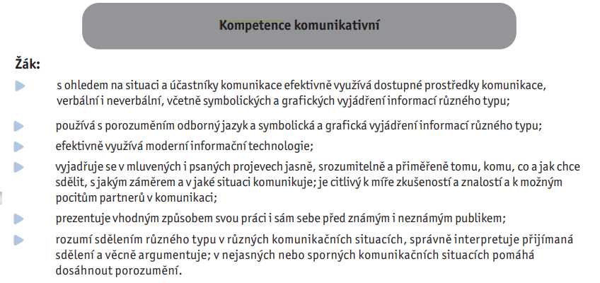

Slide 3
Let balónem
Cíl: Žák rozvíjí schopnosti argumentovat, prosadit svůj názor, ale také ustoupit, dohodnout se. Žák si zopakuje využití a vlastnosti vybraných sloučenin anorganické i organické chemie.
Popis hry: Žáci sedí v kruhu na židlích, každý si vybere jednu chemickou sloučeninu, o které znají informace/zajímavosti/využití, a sdělí ji ostatním. Následuje text vyprávěče. Jednotliví žáci pak argumentují, proč by neměli být vyhozeni právě oni (každý reprezentuje jednu sloučeninu), ale někdo jiný. Dohadují se, koho by vyhodili. Většinou je třeba o tom, kdo bude vyhozen, hlasovat. Čas na diskusi a rozhodnutí je omezený. „Vyhozený“ hráč se i se židličkou posune mimo kruh.
Text vypravěče: „Sedíte v balóně a letíte a letíte. Najednou se v balóně udělala malá díra. Začínáte klesat. Asi budete muset někoho vyhodit…“.

Slide 4
Popisovací pexeso
Cíl: Žák rozvíjí schopnost popisu objevu (pojmu) a charakterizace postavy.
Popis hry:
Žáci mají rozložené kartičky pexesa – akorát svou kartu neukazují ostatním, ale pouze popíši, co na kartě je. Je třeba v předstihu specifikovat pravidla (např. u prvků se nepoužívají značky), aby obtížnost byla pro žáky zvládnutelná a zároveň motivační.
Marie Curie Sklodowská – Ra a Po
Alexander Fleming – penicilin

Slide 5
Dokonči větu
Cíl: Žák si zopakuje učivo a procvičí si paměť a pozornost.
Popis hry:
Žáci sedí v kruhu na židlích a mají k dispozici míček. První půlku věty začne vybraný žák, např. „Kyslíkatá kyselina se vzorcem …“ a hodí míč druhému žákovi, který ji správně dokončí. Pokud se mu to nepodaří, vypadá ze hry a posune svou židli dozadu. Pokud ano, začíná novou větu a hází míček.

Slide 6
Slovo-věta-slovo…
Cíl: Žák používá pojmy v kontextu.
Popis hry:
První žák řekne slovo. Vyvolaný žák vymyslí větu, která bude dané slovo obsahovat, a vymyslí další slovo. Další žák pokračuje stejným způsobem. Je třeba dodržet rychlost sestavování a smysl vět.
Obměna: Žák, který navazuje, musí vymyslet větu, která bude obsahovat poslední slovo nebo jakékoli slovo z věty předešlé.

Slide 7
Konkurz na „ministra chemie“
Cíl: Žák si procvičí vybranou část učiva a schopnost posoudit jednoznačnost otázek a pravdivost odpovědí.
Popis hry:
Koná se konkurz na ministra chemie. Kandidáti si postupně sednou čelem k odborné porotě (zbytek třídy). Ostatní žáci mu kladou otázky. Kandidát na otázky odpovídá, ostatní dávají pozor, aby se otázky neopakovaly a kontrolují správnost odpovědí. Kdo položí otázku, na kterou kandidát neumí odpovědět nebo odpoví nesprávně, střídá jej. Ministrem se stane žák, který správně zodpověděl nejvíce otázek.
Varianty: Je možné žáky nechat klást dotazy pouze na vybrané téma, nebo na všechna probraná témata.

Slide 8
Reflexe na konci hodiny
Cíl: Žák si zopakuje informace a činnost z hodiny.
Popis aktivity:
Závěrečnou reflexi na konci vyučovací hodiny (po praktické i teoretické) provedou všichni žáci. Žáci postupně jednou-dvěma větami shrnout, co se v dané hodině naučili, co si vyzkoušeli, kde se s probíranou látkou setkají v běžném životě. Snaží se dávat pozor, aby se neopakovalo to, co už řekli spolužáci před nimi.
Pokročilá verze: Pracujeme i na kultuře projevu, aby žáci nezačínali větu „takže“, „hm“, …

